Slide 1
Diseño de sistemas
PATRONES DE DISEÑO Y LEYES DE GESTALT

Slide 2
INDICAR 3 PATRONES EMPLEADOS EN CADA PRESENTACIÓN/DISPOSITIVO

Slide 3
PÁGINA WEB

Slide 4
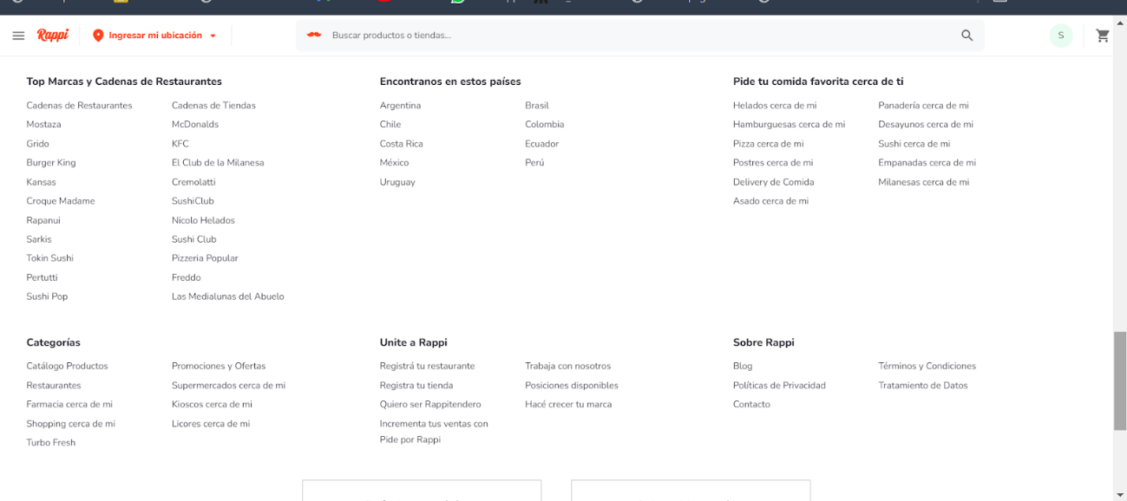
FATFOOTER

Slide 5
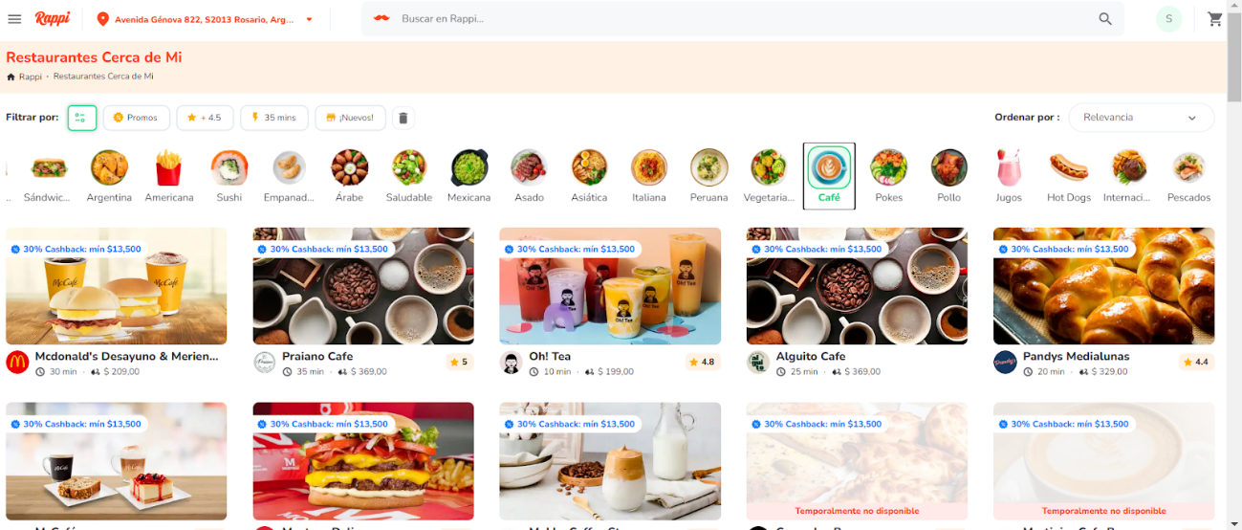
CARROUSEL

Slide 6
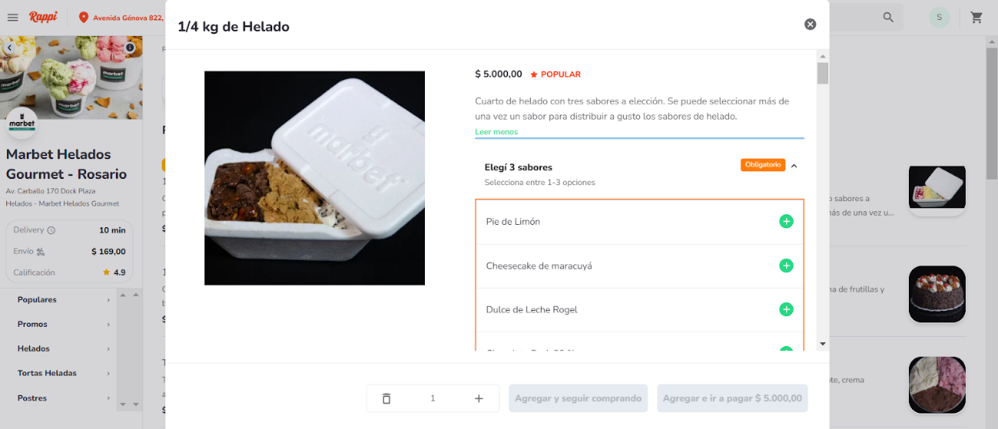
ACCORDION MENU

Slide 7
APLICACIÓN MÓVIL

Slide 8
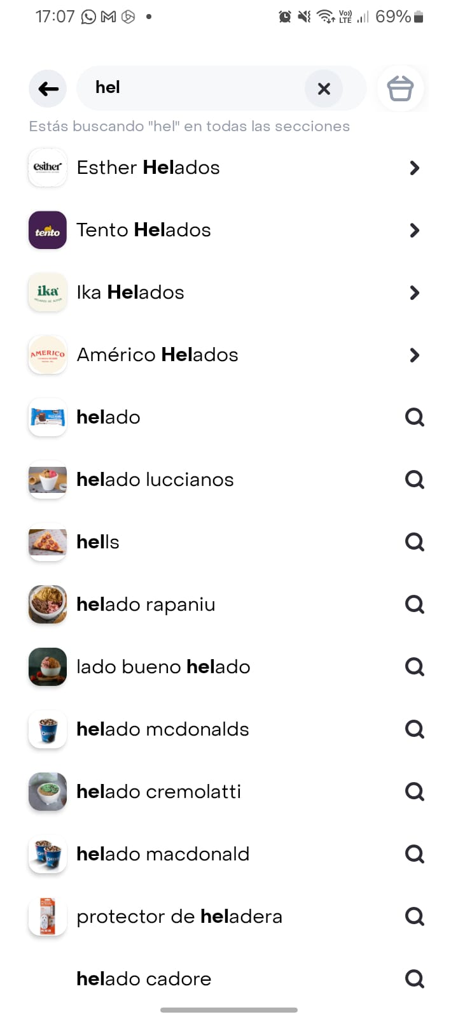
AUTOCOMPLETE SEARCH

Slide 9
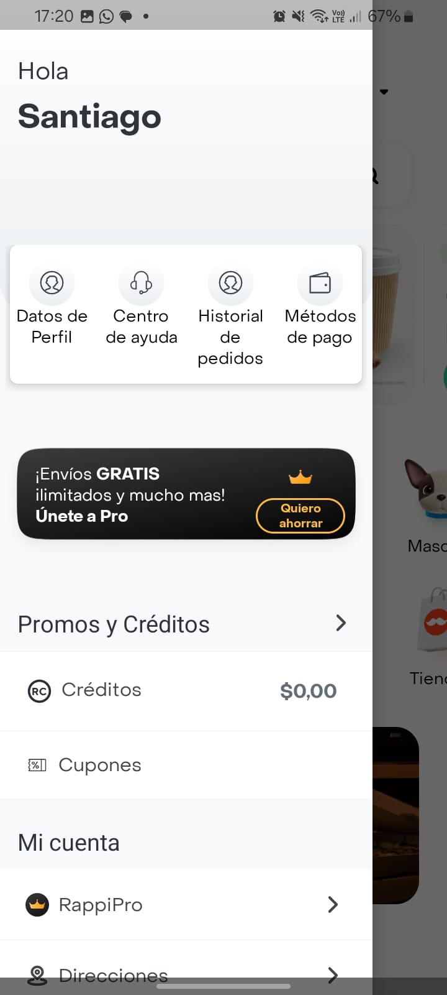
PAYWALL

Slide 10

COUPON

Slide 11
INDICAR 2 PATRONES PROPIOS DE CADA PRESENTACIÓN/DISPOSITIVO

Slide 12
PÁGINA WEB

Slide 13
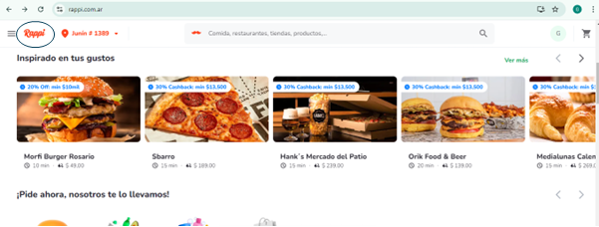
ESCAPE HATCH

Slide 14
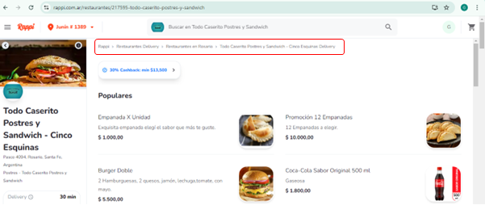
BREADCRUMPS

Slide 15
APLICACIÓN MÓVIL

Slide 16
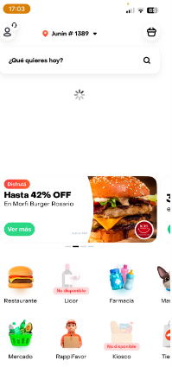
LOADING

Slide 17
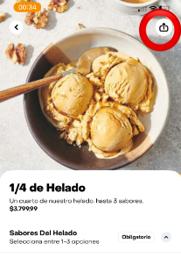
TOUCH TOOLS

Slide 18
INDICAR 2 PATRONES DE LA CATEGORÍA SOLICITAR INFORMACIÓN.

Slide 19
FORGIVING FORMAT

Slide 20


Slide 21
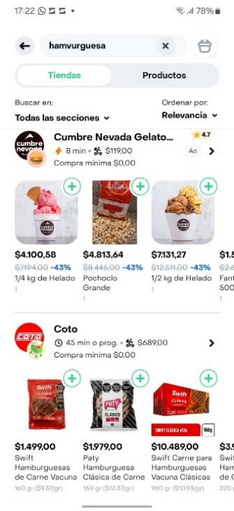
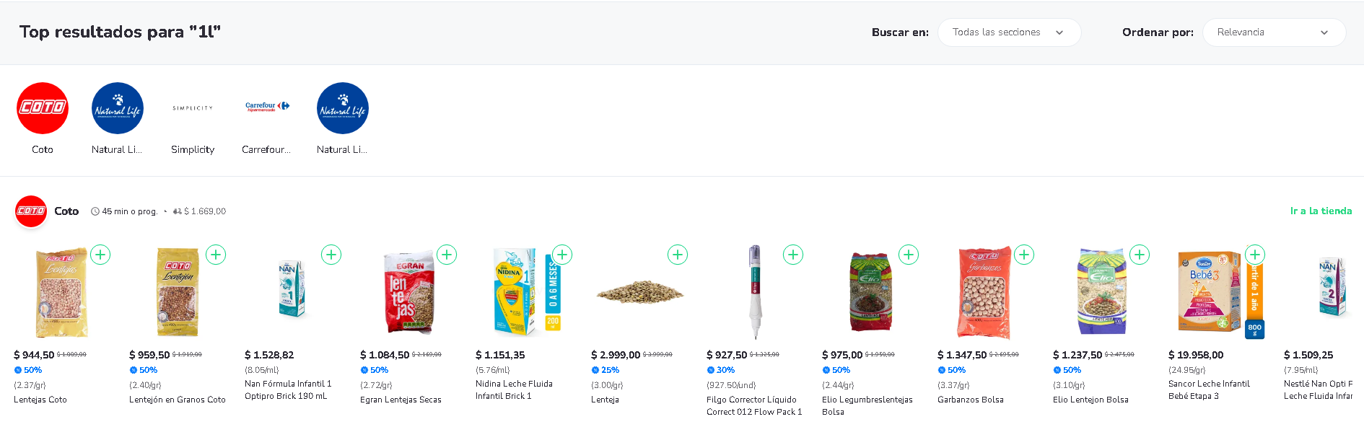

Slide 22
ELECCIÓN DE UN CONTROL

Slide 23
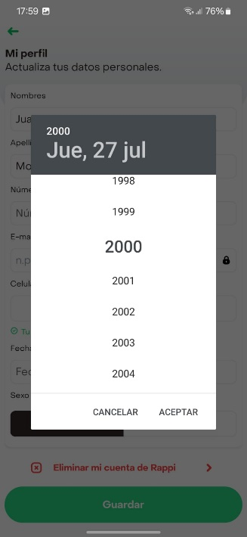
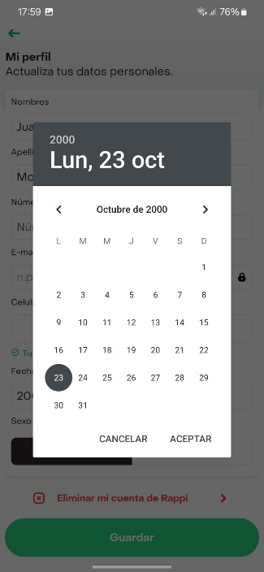
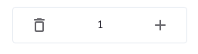

Slide 24
INPUT HINTS & INPUT PROMPT

Slide 25
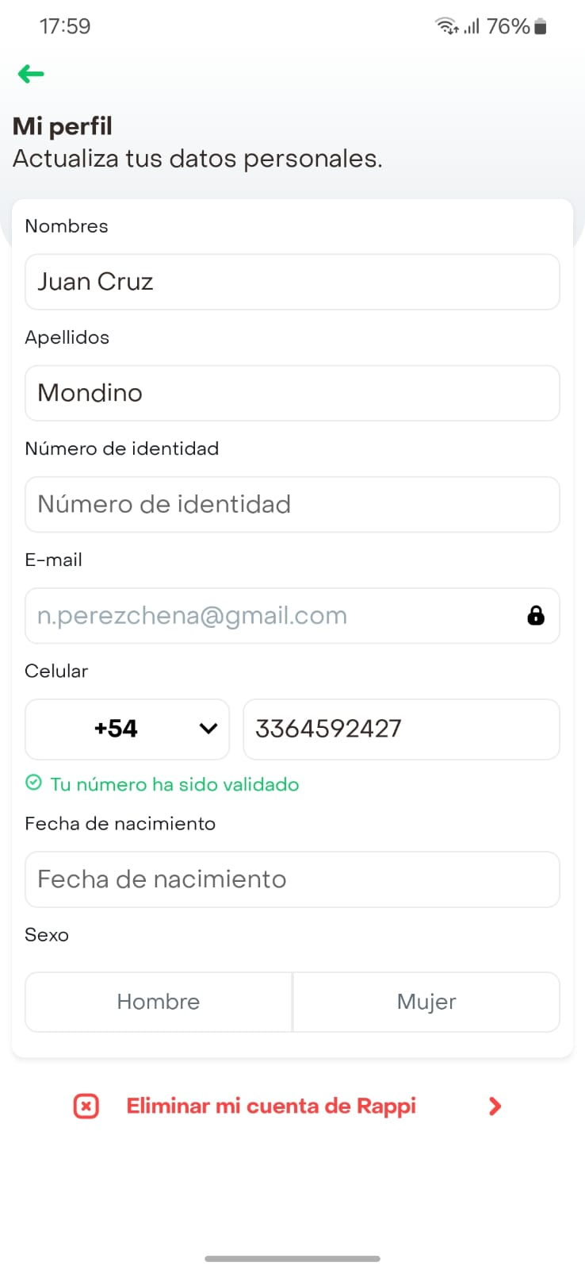
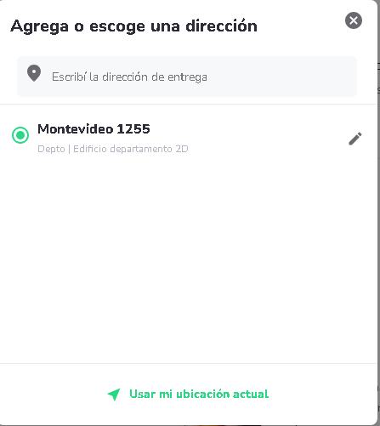

Slide 26
STRUCTURED FORMAT

Slide 27
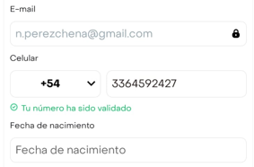

Slide 28
APLICACIÓN DE LAS LEYES DE GESTALT

Slide 29
LEYES DE GESTALT:
LEY DE PROXIMIDAD
LEY DE REGIÓN COMÚN
LEY DE SIMILITUD
LEY DE CIERRE
LEY DE CONTINUIDAD
LEY DE SIMETRÍA
LEY DE PREGNANCIA

Slide 30
PÁGINA WEB

Slide 31
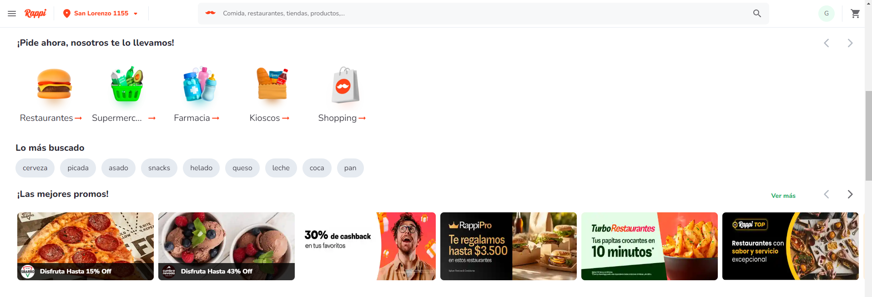
V

Slide 32
APLICACIÓN MÓVIL

Slide 33


Slide 34
SEMEJANZAS Y DIFERENCIAS

Slide 35
SEMEJANZAS

Slide 36
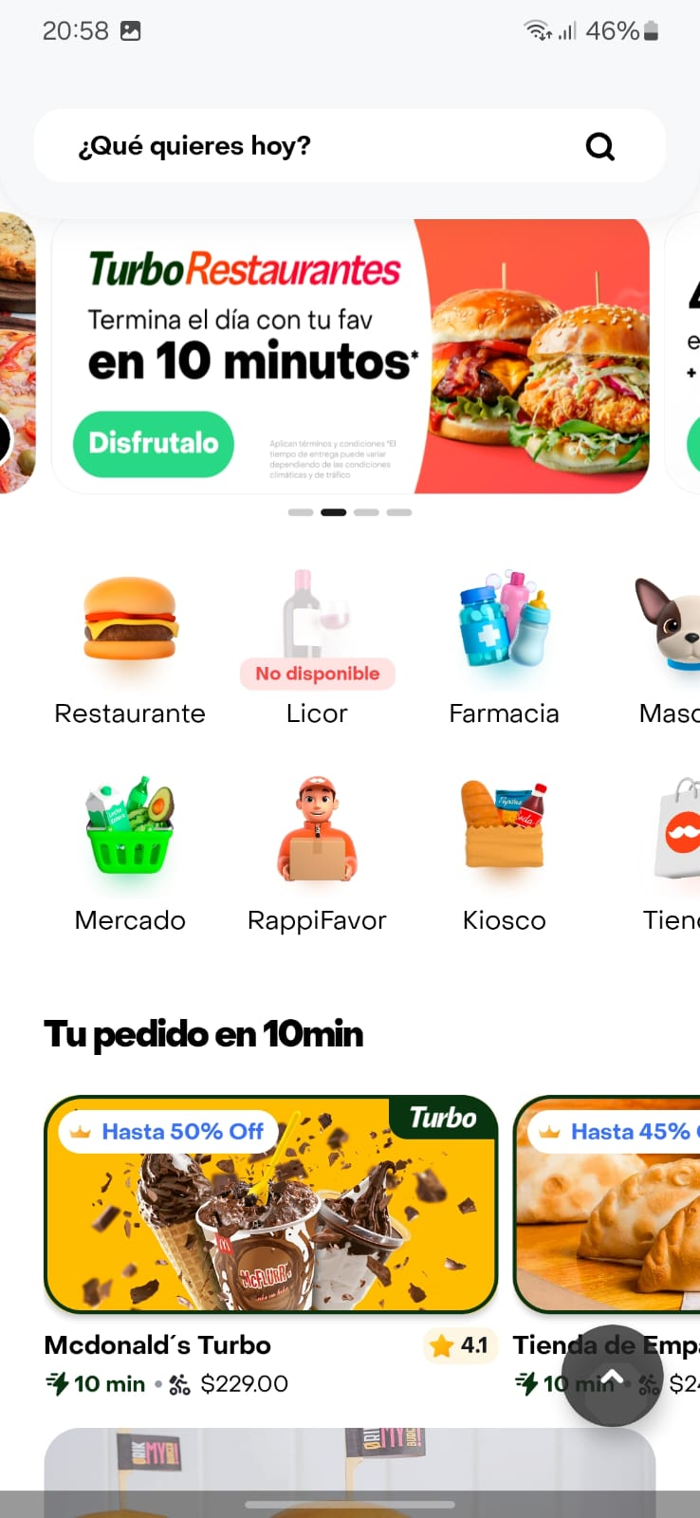
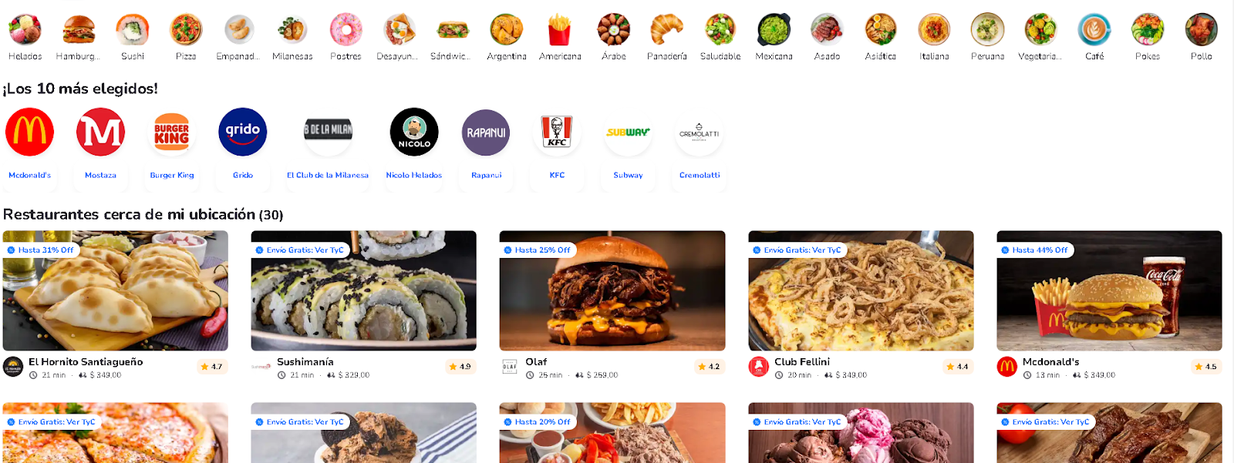
APLICACIÓN
WEB

Slide 37
APLICACIÓN
WEB

Slide 38
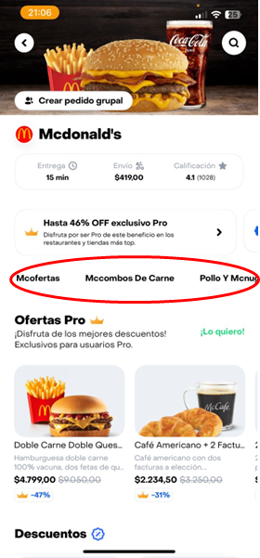
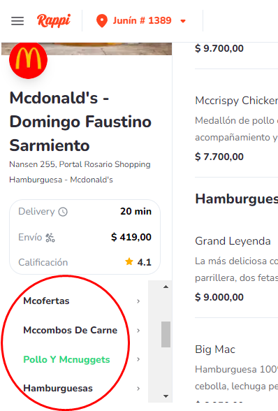
APLICACIÓN
WEB

Slide 39
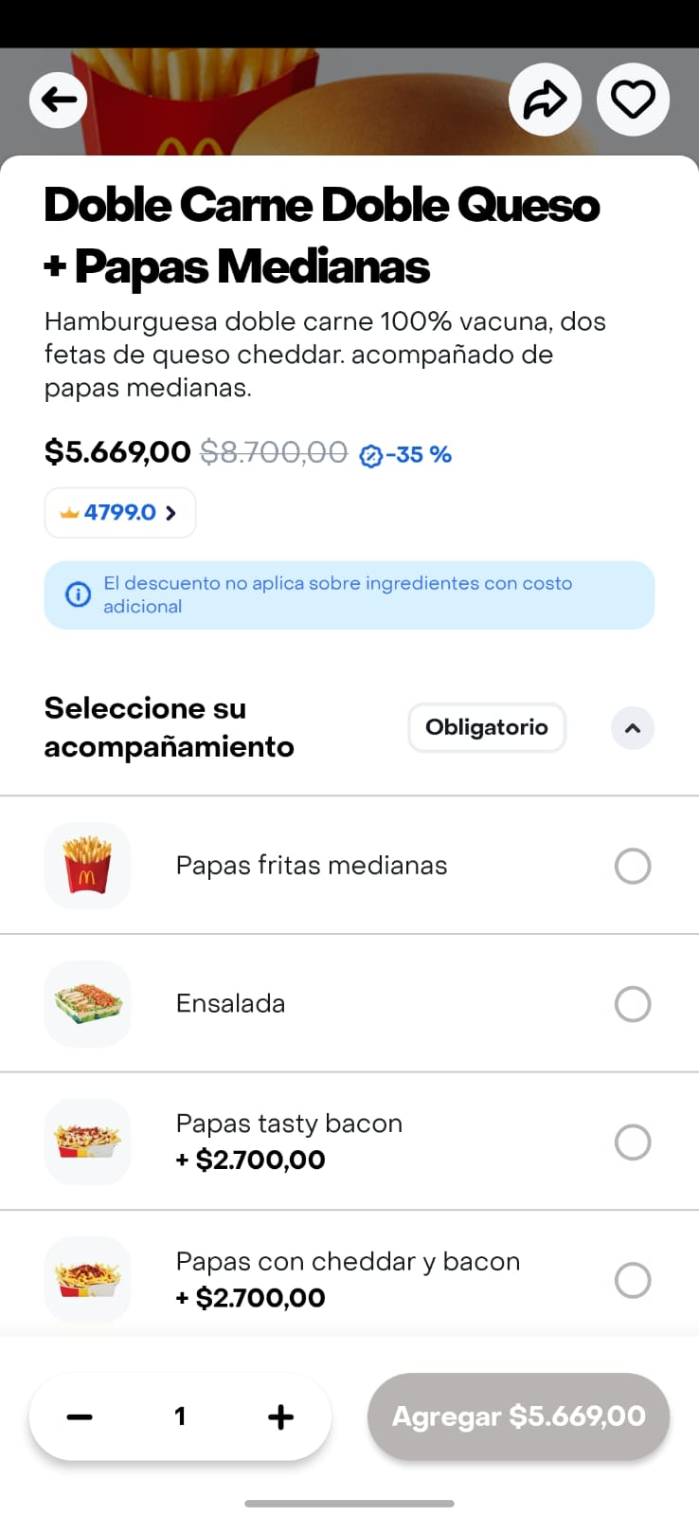
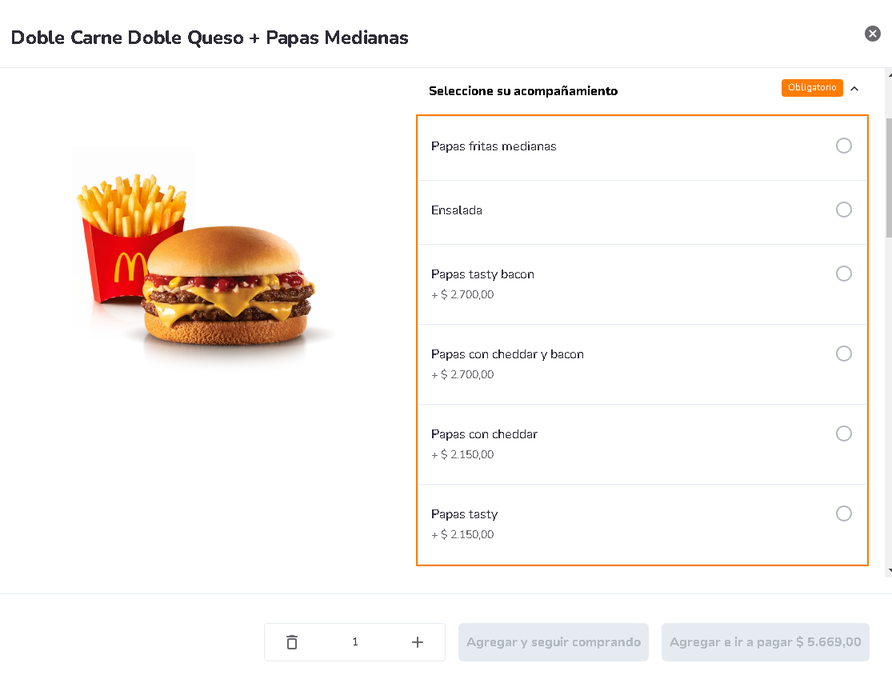
APLICACIÓN
WEB

Slide 40
DIFERENCIAS

Slide 41
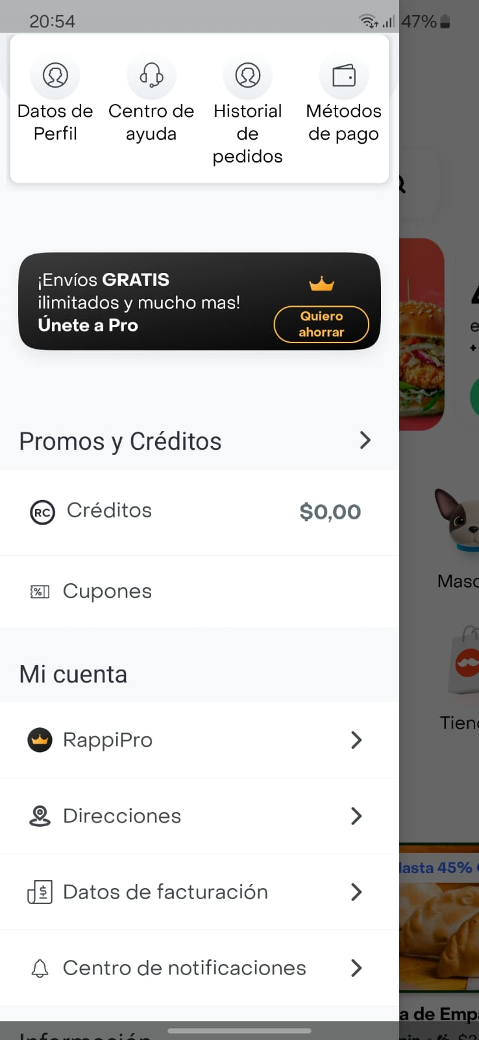
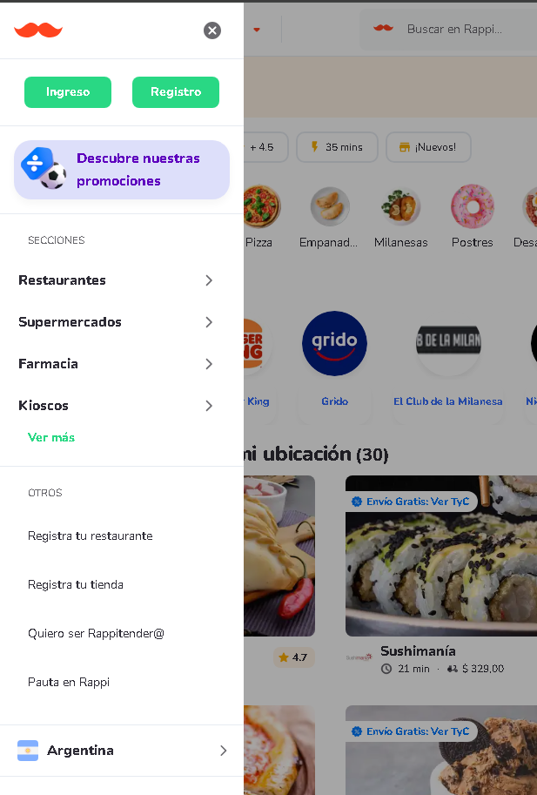
APLICACIÓN
WEB

Slide 42
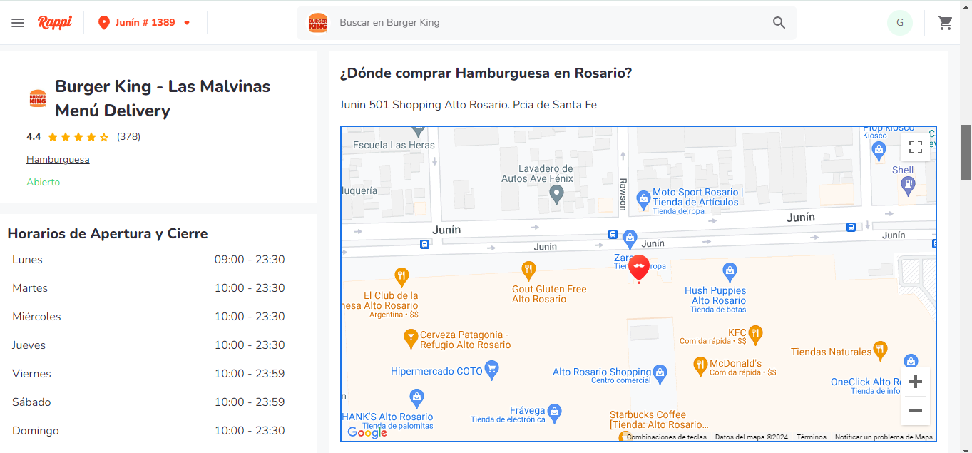
WEB

Slide 43
APLICACIÓN
WEB

Slide 44
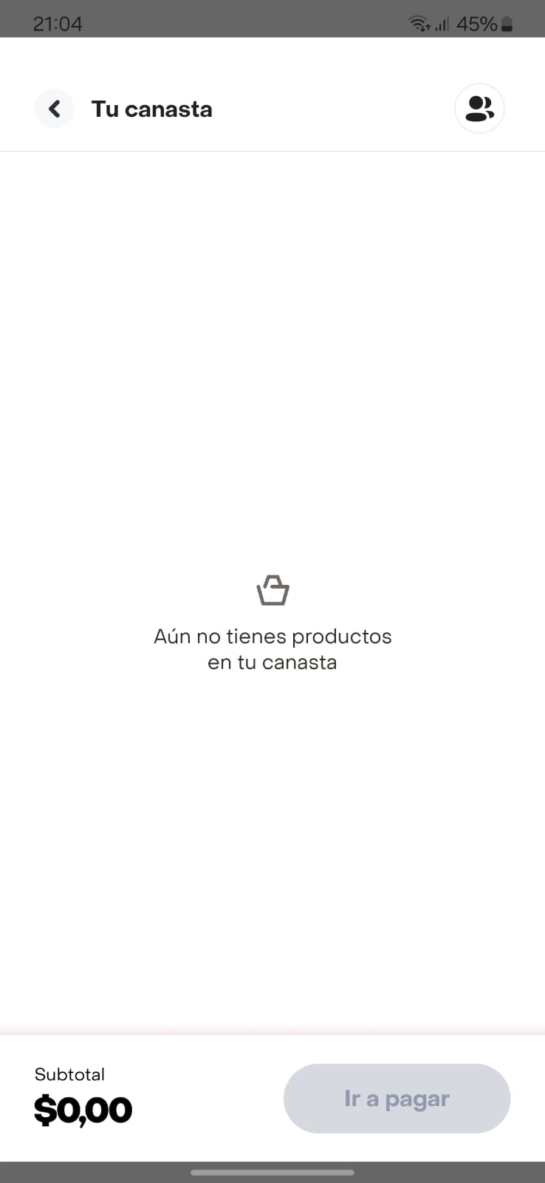
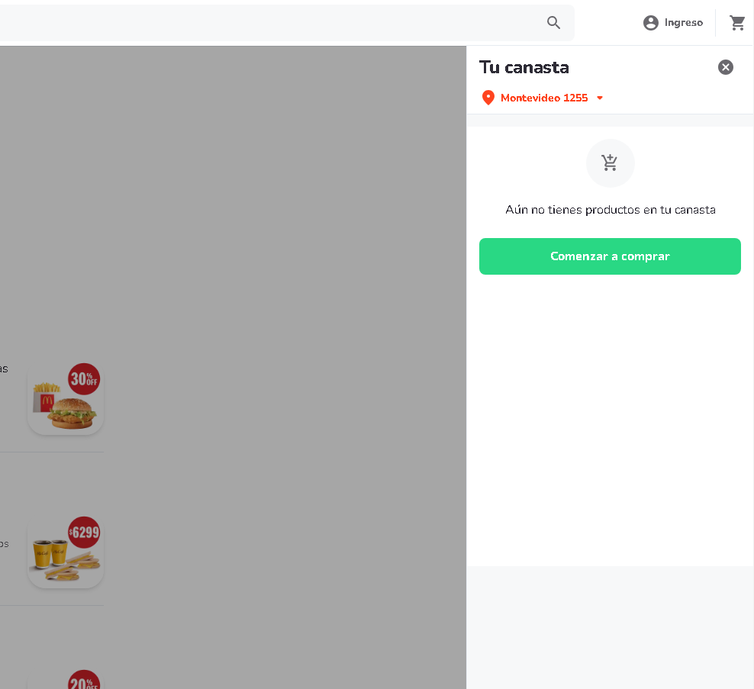
APLICACIÓN
WEB

